Slide 1

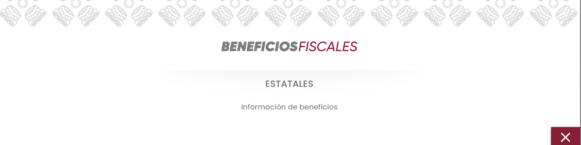

(1)
Ingresa a la pagina de Secretaría de Planeación y Finanzas en la siguiente liga: https://spfa.puebla.gob.mx
(2)
Ingresa a la sección
Pagos en línea.
(3)
Dar un clic en la X para seguir con el siguiente paso

Slide 2
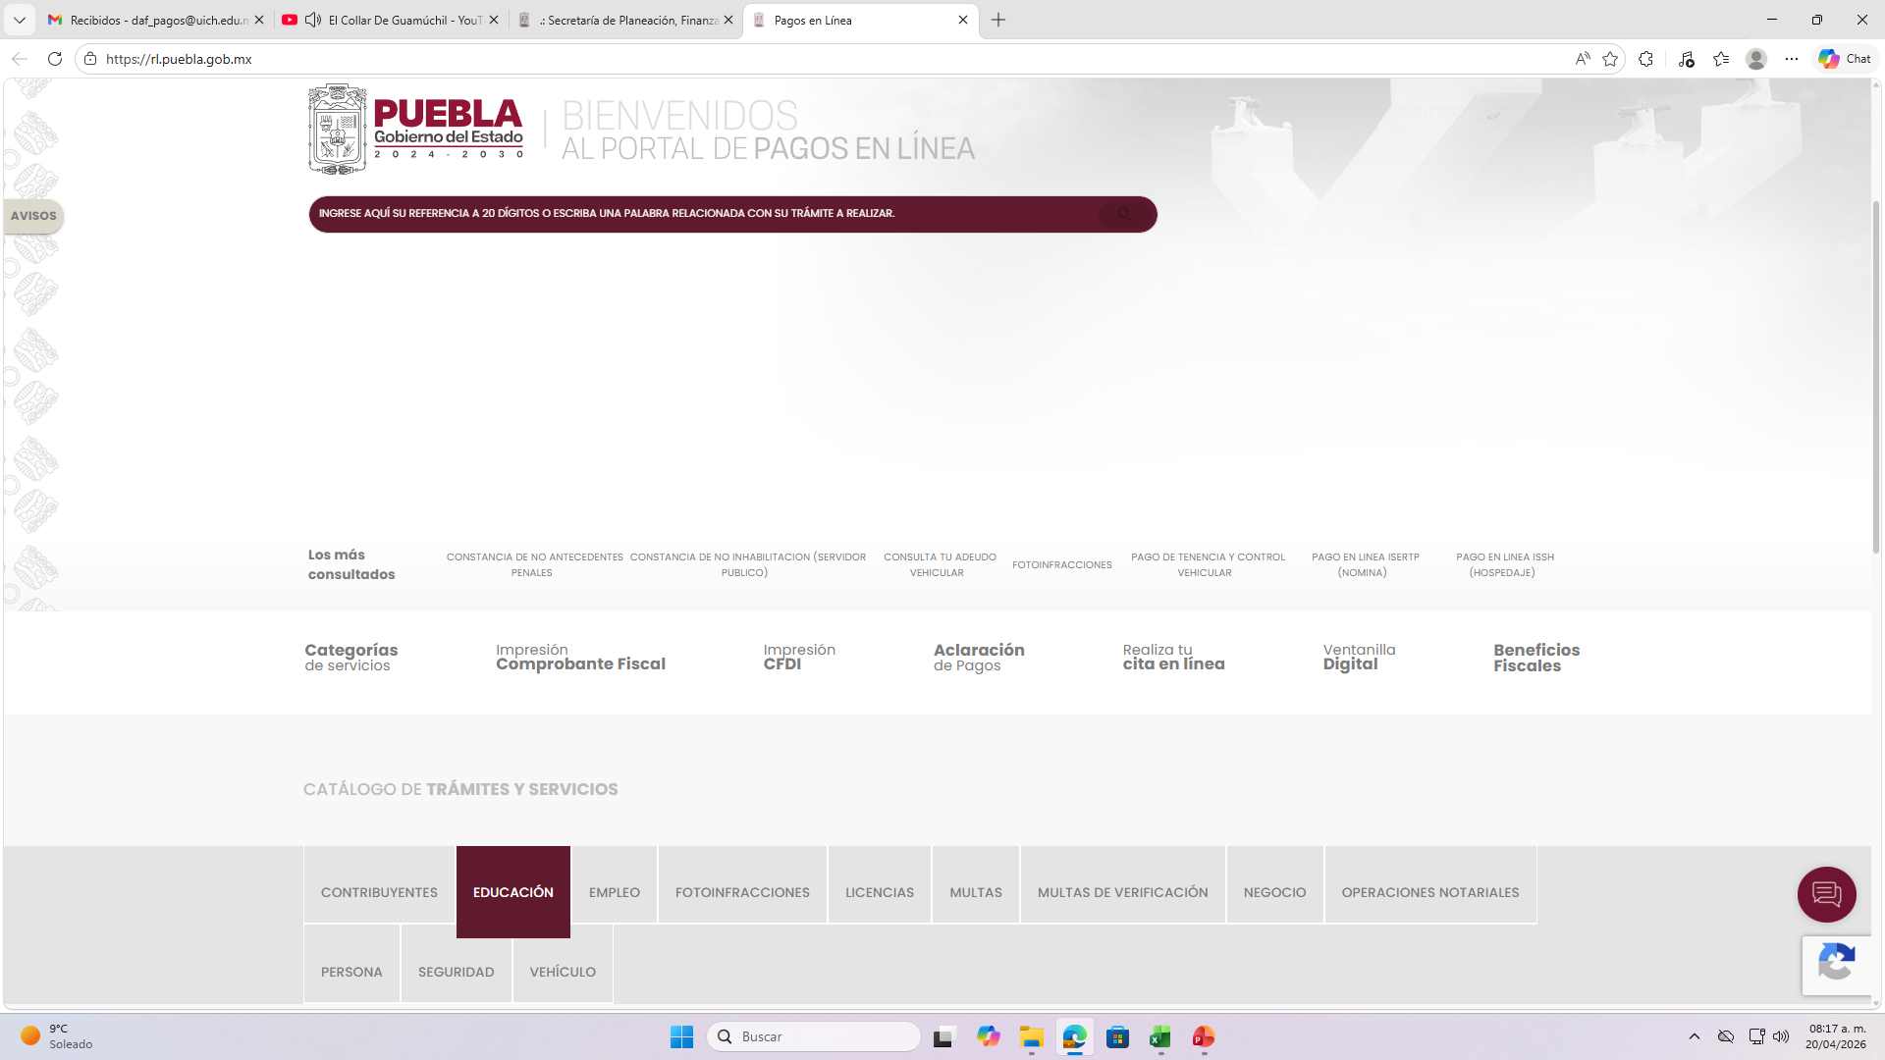
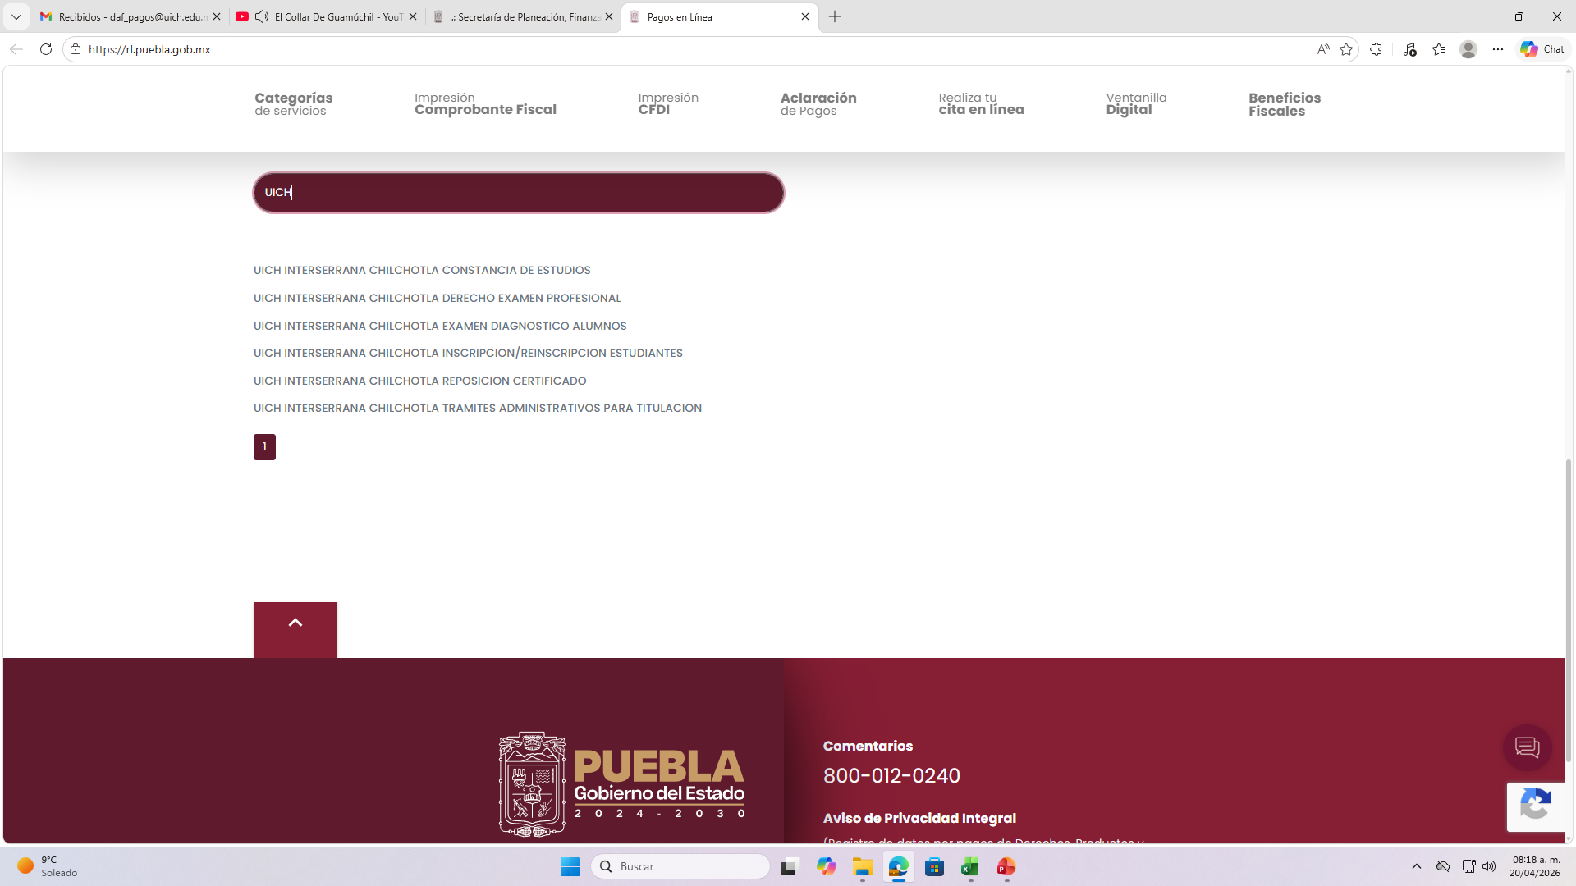
(1)
En el catalogo de tramites y servicios seleccionar el aparatado EDUCACIÓN
(2)
En el buscador teclea la palabra UICH y busca la opción EXAMEN DIAGNÓSTICO

Slide 3
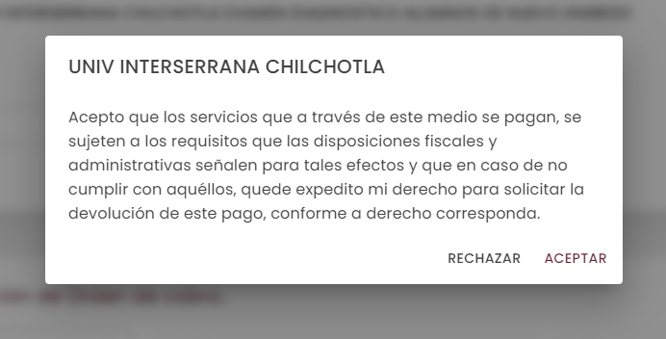
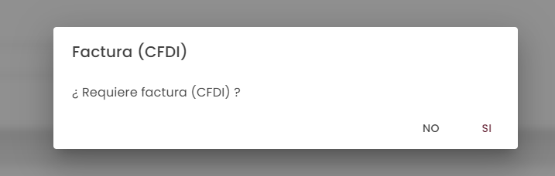
(1) Si sale este mensaje, click en ACEPTAR
(2) Dale click en la opción que desees (comúnmente es NO)
Las siguientes instrucciones se centran cuando NO se requiere factura

Slide 4
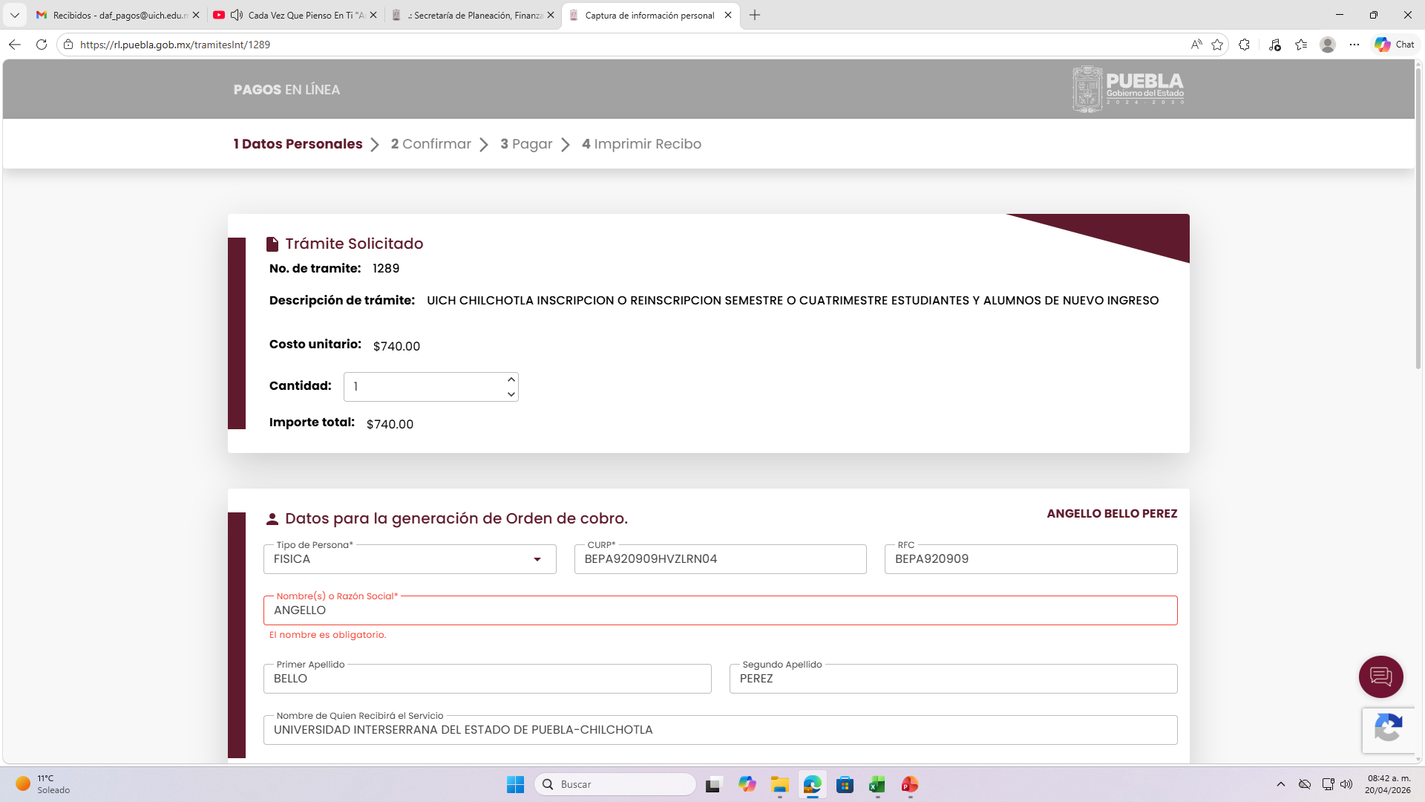

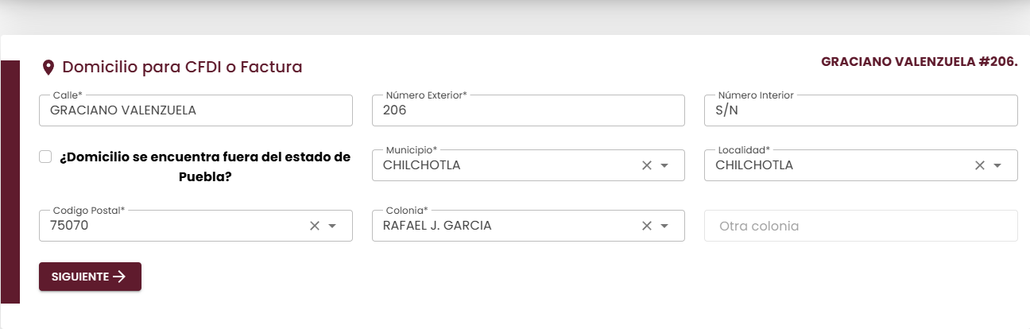
(1) Selecciona apartado FISICA
(5) Si capturaste correctamente tu CURP, el sistema colocará tu apellido paterno
(2) Coloca tu CURP
(3) Para colocar tu RFC, contesta SI a “¿ Desea calcular su RFC a 10 dígitos. (sin homoclave) ?”
(6) Si capturaste correctamente tu CURP, el sistema colocará colocará tu apellido materno
(4) si capturaste correctamente tu CURP, el sistema colocará tu nombre (s)
(8) Coloca la dirección donde radicas
(7) Coloca el nombre de la Universidad como se indica en la imagen
(9) Dar clic en SIGUIENTE
(10) Saldrá un mensaje de ¡Información de pago! Dar clic en ACEPTAR

Slide 5
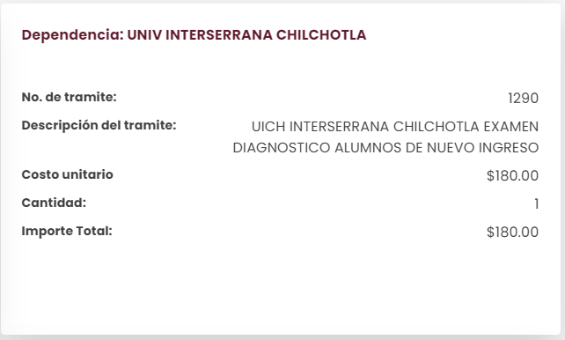
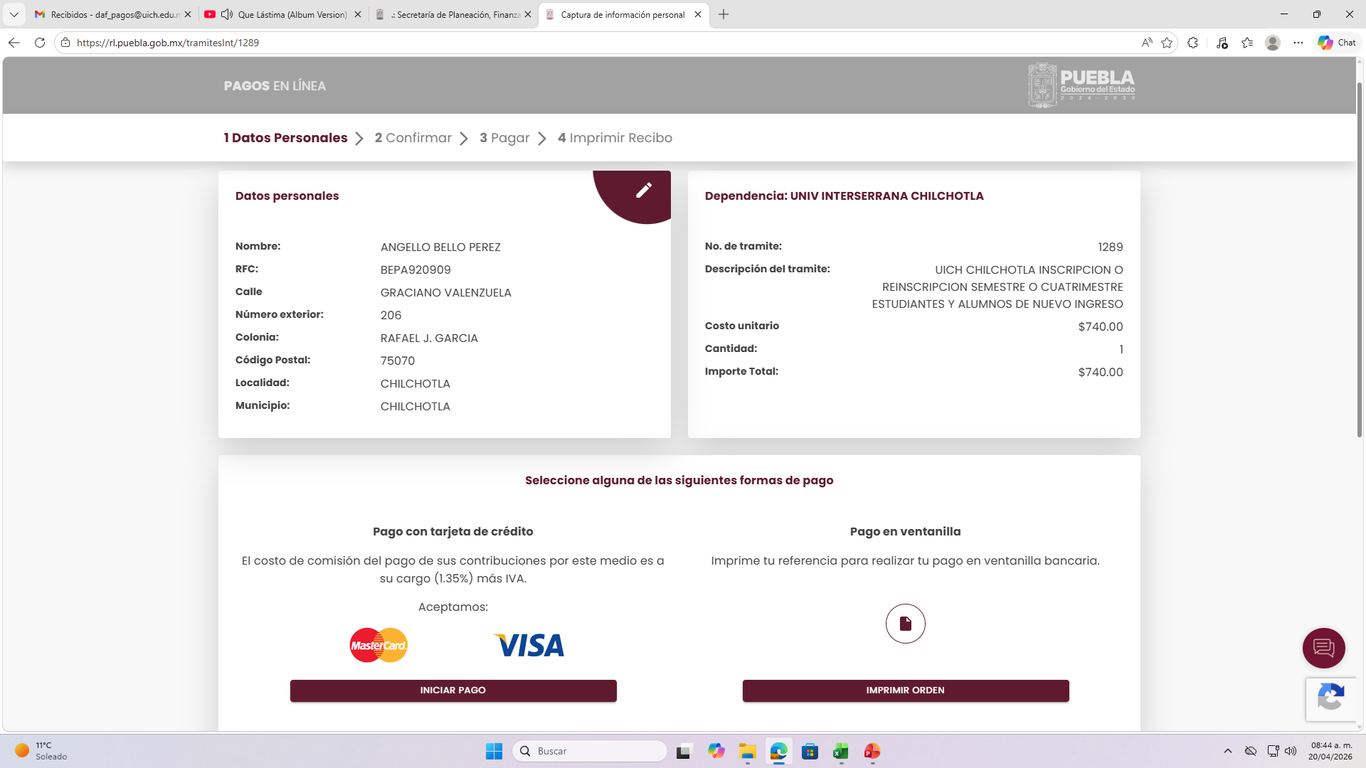
(1) Verifica que tus datos estén correctos
(2) Verifica que el tramite que vayas a realizar sea el correcto
(3) Si tu opción es pago en ventanilla IMPRIME la orden de pago
(4) Si tu opción es pago con tarjeta IMPRIME el comprobante de pago
Después de pagar:
1.-Escanea tu comprobante de pago en pdf y enviarlo al correo:daf_pagos@uich.edu.mx
En el cuerpo del correo colocar:
2.- Tu nombre completo.
3.- Carrera a la que aspiras.
4. “Pago de Examen diagnóstico”
5.-Matricula del pre-registro.

